Slide 1




万方数据
医学信息服务
START RIGHT NOW
医学产品介绍及相关功能演示
医学刊物发文技巧及注意事项
万方医学网
WANFANG MED ONLINE
Contact Us
TEL: 4000-115-888转3
E-mail: yiyao@wanfangdta.com.cn

Slide 2






med.wanfangdata.com.cn
关于我们
万方数据
北京万方数据股份有限公司是由国家科学技术部直属单位——中国科学技术信息研究所发起组建并控股的高新技术股份有限公司,拥有很强的政府背景，与医药相关各政府部门关系良好。
  万方数据是国内著名的ST&M(科技&医学）信息内容服务提供商，是世界卫生组织全球卫生图书馆中国委员会唯一的企业成员单位。同时拥有ISP、ICP、互联网出版许可证、电子出版物出版许可证、信息网络传播视听节目许可证、出版物经营许可证、互联网药品信息服务资格证书等相关资质。获得质量管理体系认证证书，
  并承担多项国家重大项目。
更多信息：
g.wanfangdata.com.cn
万方医学网
WANFANG MED ONLINE
1
of
40

Slide 3

med.wanfangdata.com.cn
关于我们
万方医学网合作单位
中华医学会
中国医师协会
中华中医药学会
中国医学救援协会
中国灾害防御协会救援医学会
中国民族医药学会
中华中医药学会养生康复专业委员会
中国医学教育协会
北京大学信息管理系——智能信息服务研究联合实验室
南京理工大学经济管理学院——企业创新服务联合实验室
南京大学信息管理系——情报分析与知识服务联合实验室（中国医学期刊评价体系）
北理、北邮、中信所——数据挖掘开放实验室（机构学术空间）
武汉大学信息管理学院——数字资源研究与开发联合实验室
万方医学网
WANFANG MED ONLINE
2
of
40

Slide 4

万方医学网产品结构
med.wanfangdata.com.cn
数 据
工 具
特色知识库
海量信息资源
信息挖掘工具
功能细分知识库
期刊论文
学位论文
会议论文
基金信息
MESH检索
期刊评价
作者空间
机构空间
中医药系统
视频数据库
临床诊疗知识库
万方医学网
WANFANG MED ONLINE
3
of
40

Slide 5
海量信息资源
med.wanfangdata.com.cn
资源类型 | 资源种类 | 资源数量
期刊论文 | 中文期刊论文 | 380余万篇
 | 外文期刊论文 | 455余万篇
 | 中文合作期刊 | 1000余种
 | 外文合作期刊（NSTL） | 4000余种
 | 中华医学会、中医师协会等独家合作期刊 | 近230余种
学位、会议 论文 | 学位论文题录 | 近30万条
 | 学位论文全文 | 14余万篇
 | 会议论文题录 | 20余万条
 | 会议论文全文 | 20余万篇
学术空间 | 作者学术空间 （发文量>=5的作者） | 49余万个
 | 机构学术空间 （发文量>=5的机构） | 5余万个
DOI | DOI注册量 | 30余万条
 | DOI链接量 | 400余万条
视频 | 医学相关视频 | 930部，42000分钟
万方医学网
WANFANG MED ONLINE
4
of
40

Slide 6
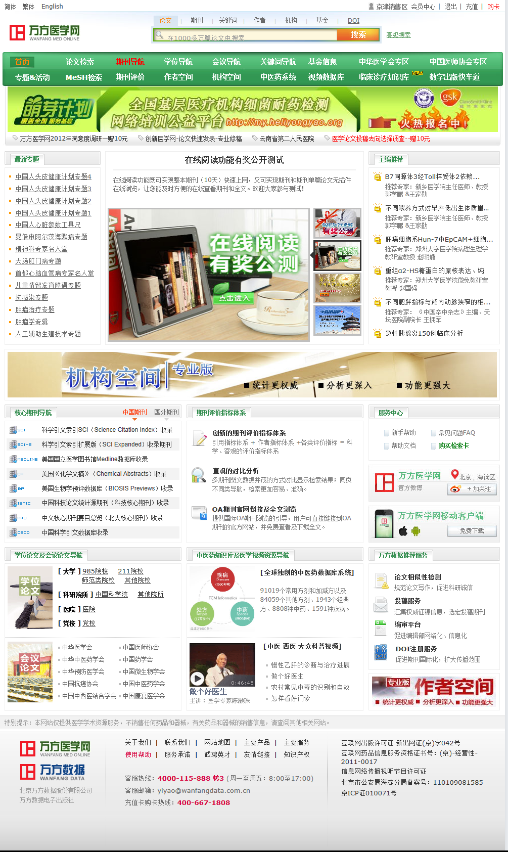
万方医学网
med.wanfangdata.com.cn
检索区
功能导航区
专题区
新闻区
主编推荐
核心期刊导航
期刊评价指标体系
服务中心
学位论文及会议论文导航
中医药知识库及医学视频资源导航
万方数据推荐服务
万方医学网
WANFANG MED ONLINE
5
of
40

Slide 7
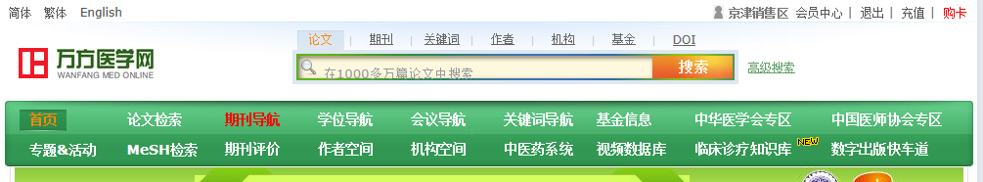
万方医学网
med.wanfangdata.com.cn
点击进入跨库检索
万方医学网
WANFANG MED ONLINE
6
of
40

Slide 8
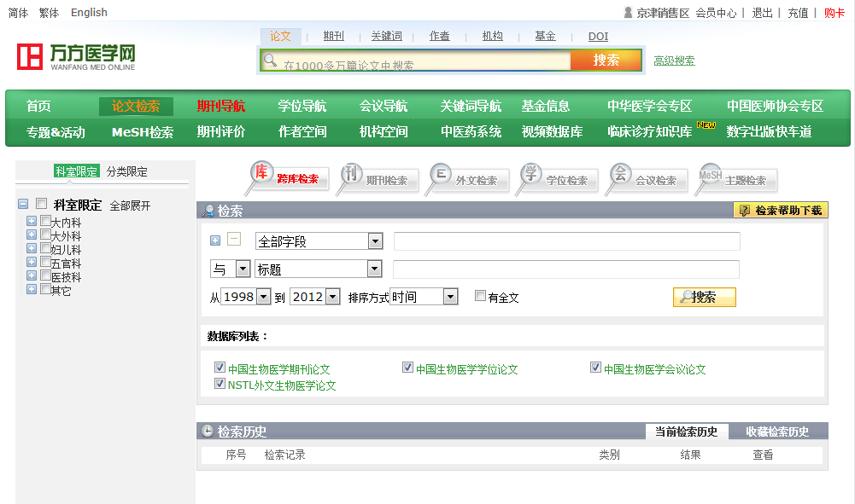
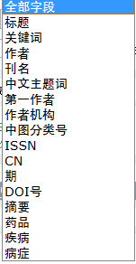
万方医学网
med.wanfangdata.com.cn
万方医学网
WANFANG MED ONLINE
7
of
40

Slide 9

万方医学网
med.wanfangdata.com.cn
检索实例演示
万方医学网
WANFANG MED ONLINE
8
of
40

Slide 10
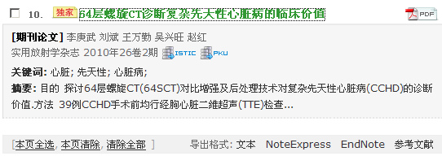
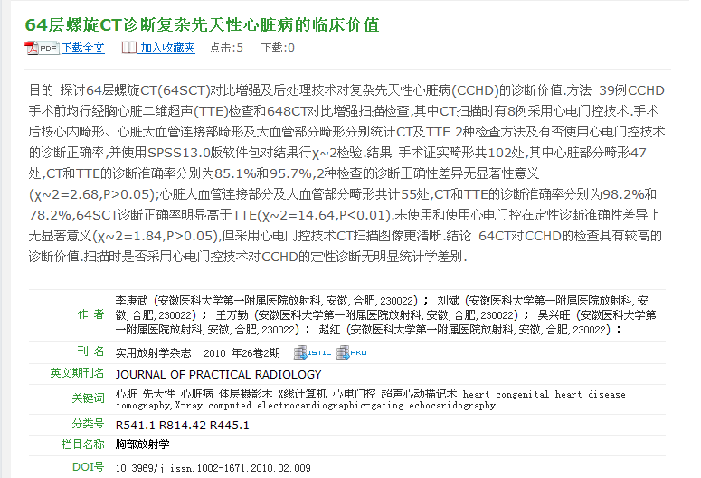
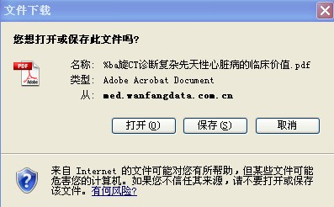
万方医学网
med.wanfangdata.com.cn
点击PDF标志即可下载
独家期刊
点击次数、下载次数
万方医学网
WANFANG MED ONLINE
1
of
6

Slide 11
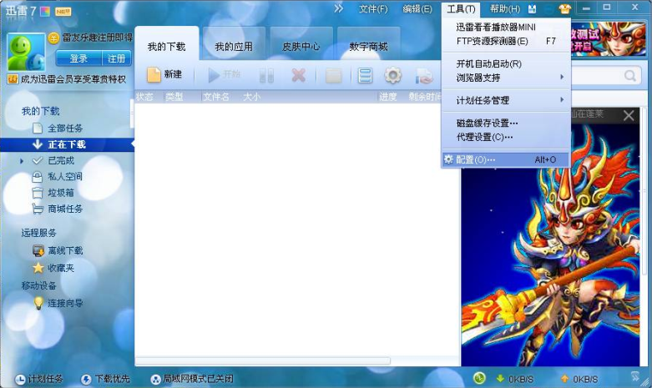
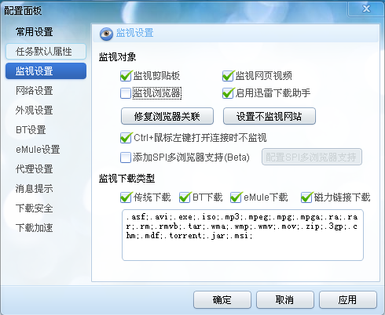
万方医学网
med.wanfangdata.com.cn
万方医学网
WANFANG MED ONLINE
10
of
40

Slide 12
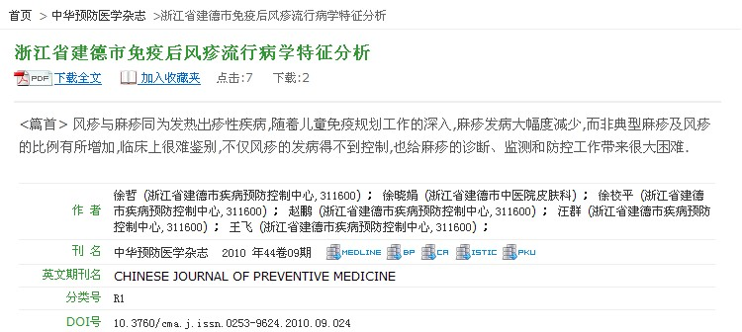
万方医学网
med.wanfangdata.com.cn
万方医学网
WANFANG MED ONLINE
11
of
40

Slide 13
万方医学网
med.wanfangdata.com.cn
核心期刊
核心期刊收录标签
中信所收录核心期刊
SCI期刊
北京大学中文核心期刊
SCI扩展版
美国化学文摘
Medline收录期刊
美国生物科学数据库
万方医学网
WANFANG MED ONLINE
12
of
40

Slide 14
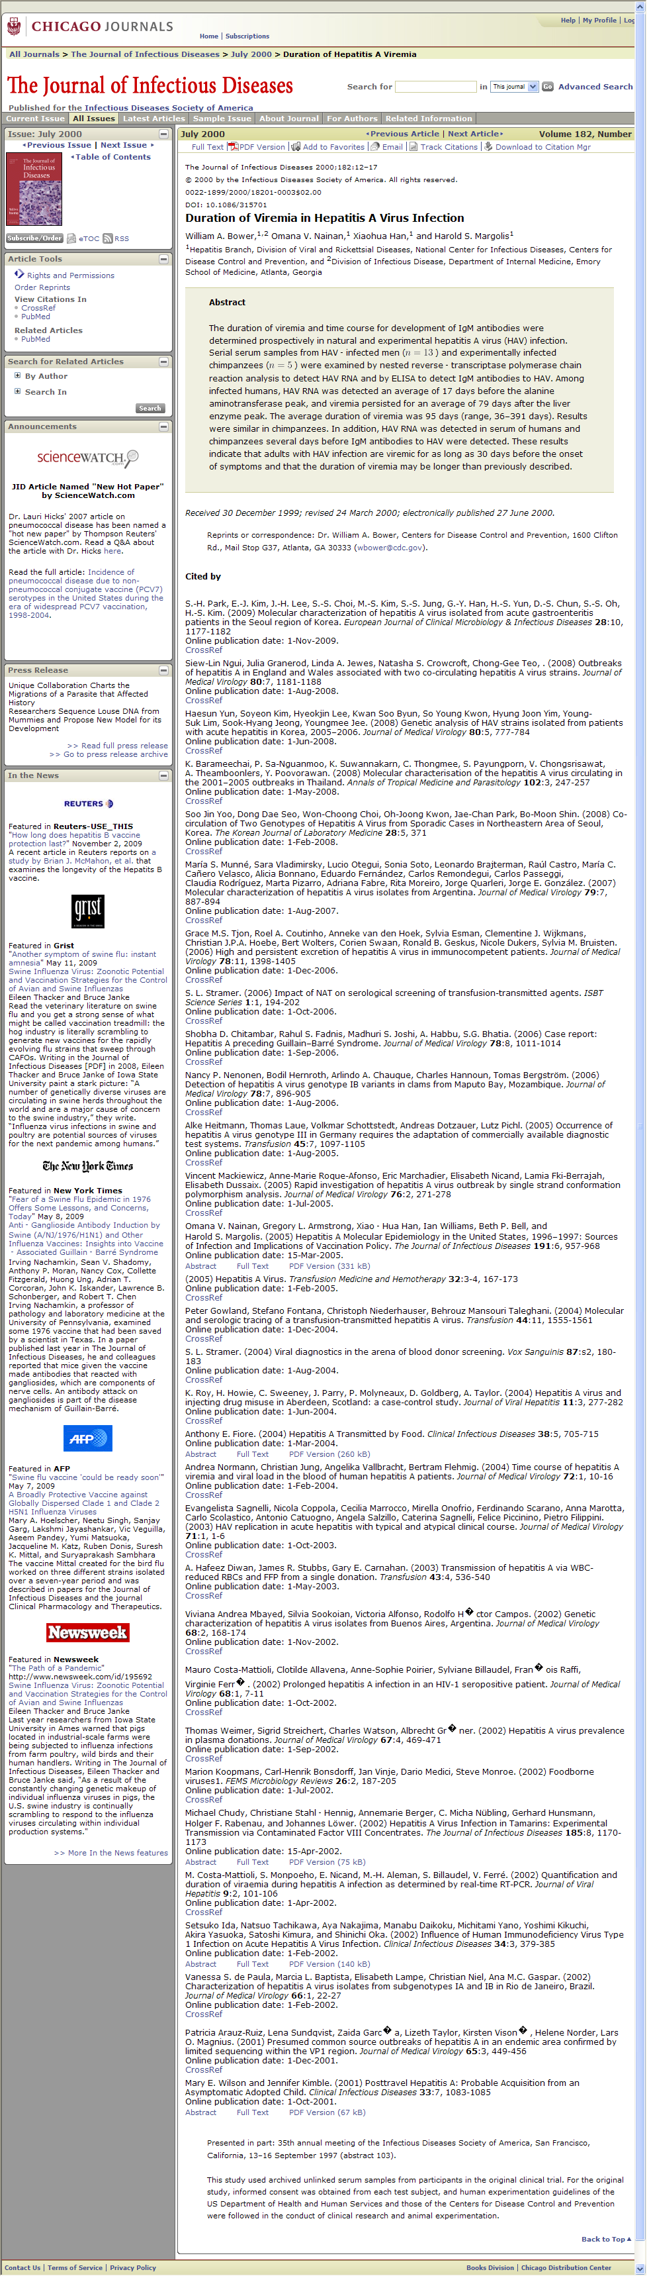
万方医学网
med.wanfangdata.com.cn
点击直接链接到获取该论文全文的地址
万方医学网
WANFANG MED ONLINE
13
of
40

Slide 15
万方医学网
med.wanfangdata.com.cn
中文DOI目前注册量已超过125万。
已有300余种医学期刊通过万方数据注册DOI，DOI注册数量已经近30万条。
同时万方医学网通过DOI成功链接到国外医学出版机构近500余家的400万条数据。
Publisher
Elsevier
Springer-Verlag
Nature Publishing Group
Wiley Blackwell (John Wiley & Sons)
Ovid Technologies (Wolters Kluwer) - LWW
Wiley Blackwell (Blackwell Publishing)
Oxford University Press (OUP)
Journal of Neurosurgery Publishing Group
American Association for the Advancement of Science (AAAS)
Ovid Technologies (Wolters Kluwer) -American Heart Association
American Society for Biochemistry and Molecular Biology (ASBMB)
BMJ Publishing Group
New England Journal of Medicine
American Society for Microbiology
S. Karger AG
万方医学网
WANFANG MED ONLINE
14
of
40

Slide 16
万方医学网
med.wanfangdata.com.cn
资源导航
万方医学网
WANFANG MED ONLINE
15
of
40

Slide 17
万方医学网
med.wanfangdata.com.cn
浏览实例演示
万方医学网
WANFANG MED ONLINE
16
of
40

Slide 18
万方医学网产品结构
med.wanfangdata.com.cn
数 据
工 具
特色知识库
海量信息资源
信息挖掘工具
功能细分知识库
期刊论文
学位论文
会议论文
基金信息
MESH检索
期刊评价
作者空间
机构空间
中医药系统
视频数据库
临床诊疗知识库
专题&活动
万方医学网
WANFANG MED ONLINE
17
of
40

Slide 19






med.wanfangdata.com.cn
信息挖掘工具
MESH 主题词
期刊 评价
学者 空间
机构空间
万方医学网
WANFANG MED ONLINE
18
of
40

Slide 20
万方医学网
med.wanfangdata.com.cn
信息挖掘工具
万方医学网
WANFANG MED ONLINE
19
of
40

Slide 21
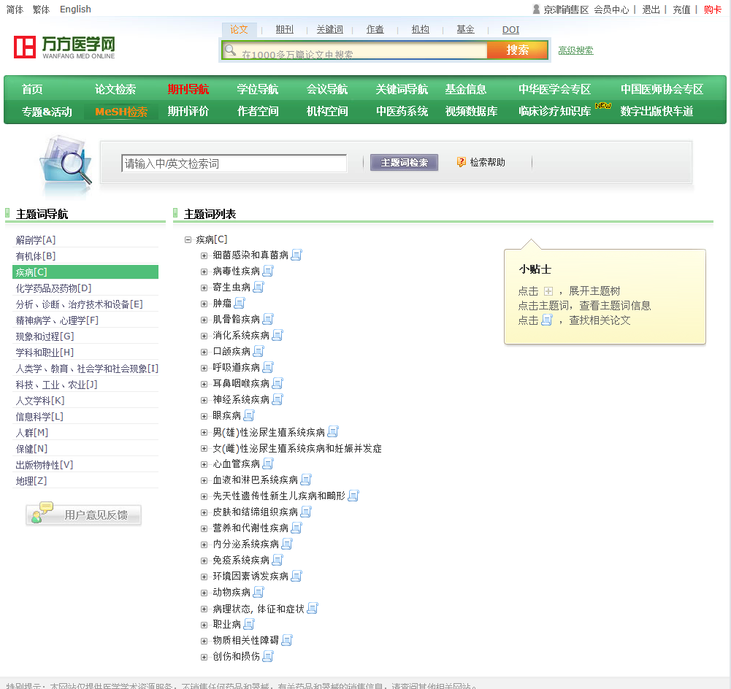
万方医学网
med.wanfangdata.com.cn
主题词检索
主题词导航
主题词词表
万方医学网
WANFANG MED ONLINE
20
of
40

Slide 22
万方医学网
med.wanfangdata.com.cn
主题词检索：
1.来源：medline主题词词表
2.意义：规范检索入口词、通过主题词树状结构揭示主题词学科领域
举例：杭廷顿
万方医学网
WANFANG MED ONLINE
21
of
40

Slide 23
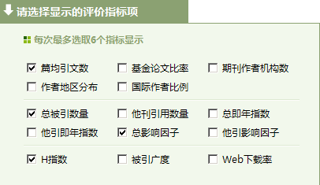
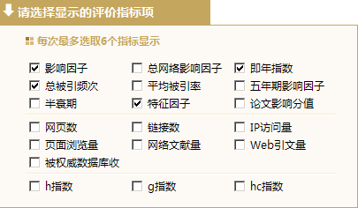
万方医学网
med.wanfangdata.com.cn
万方医药期刊评价分析系统分为中文医药期刊信息评价和OA医药期刊信息评价。
南京大学情报分析与知识服务联合实验课题研究成果
中南大学湘雅医学院医学知识服务创新实验室课题研究成果
万方医学网
WANFANG MED ONLINE
22
of
40

Slide 24
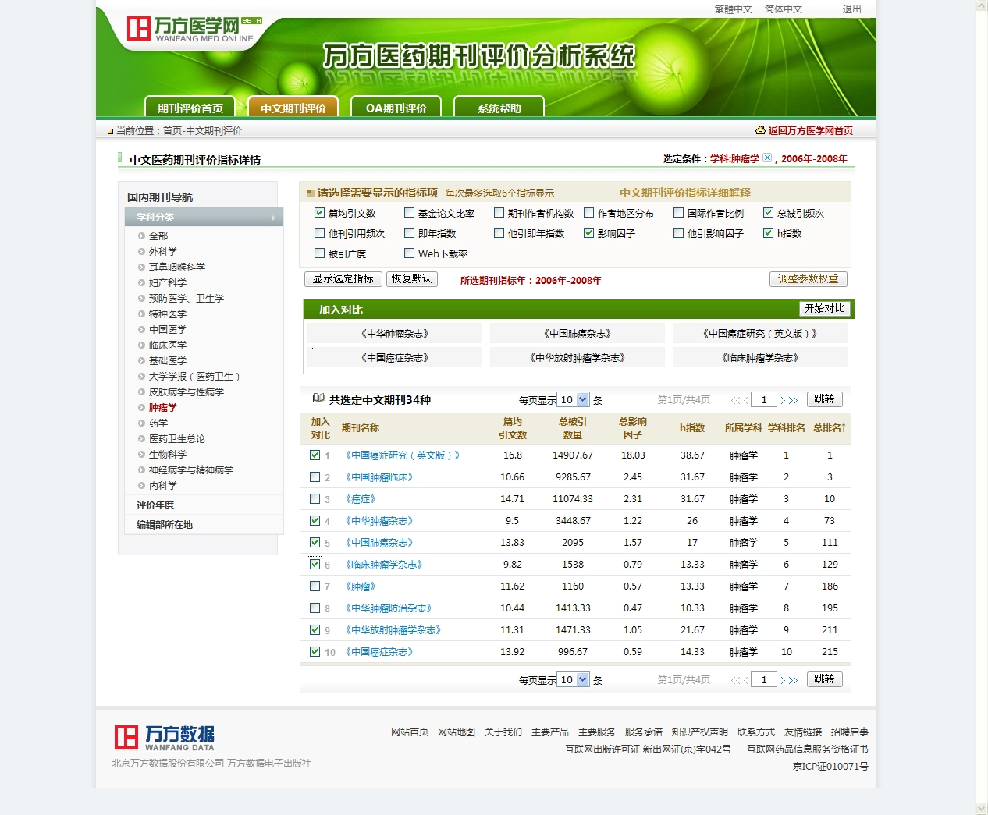

Slide 25
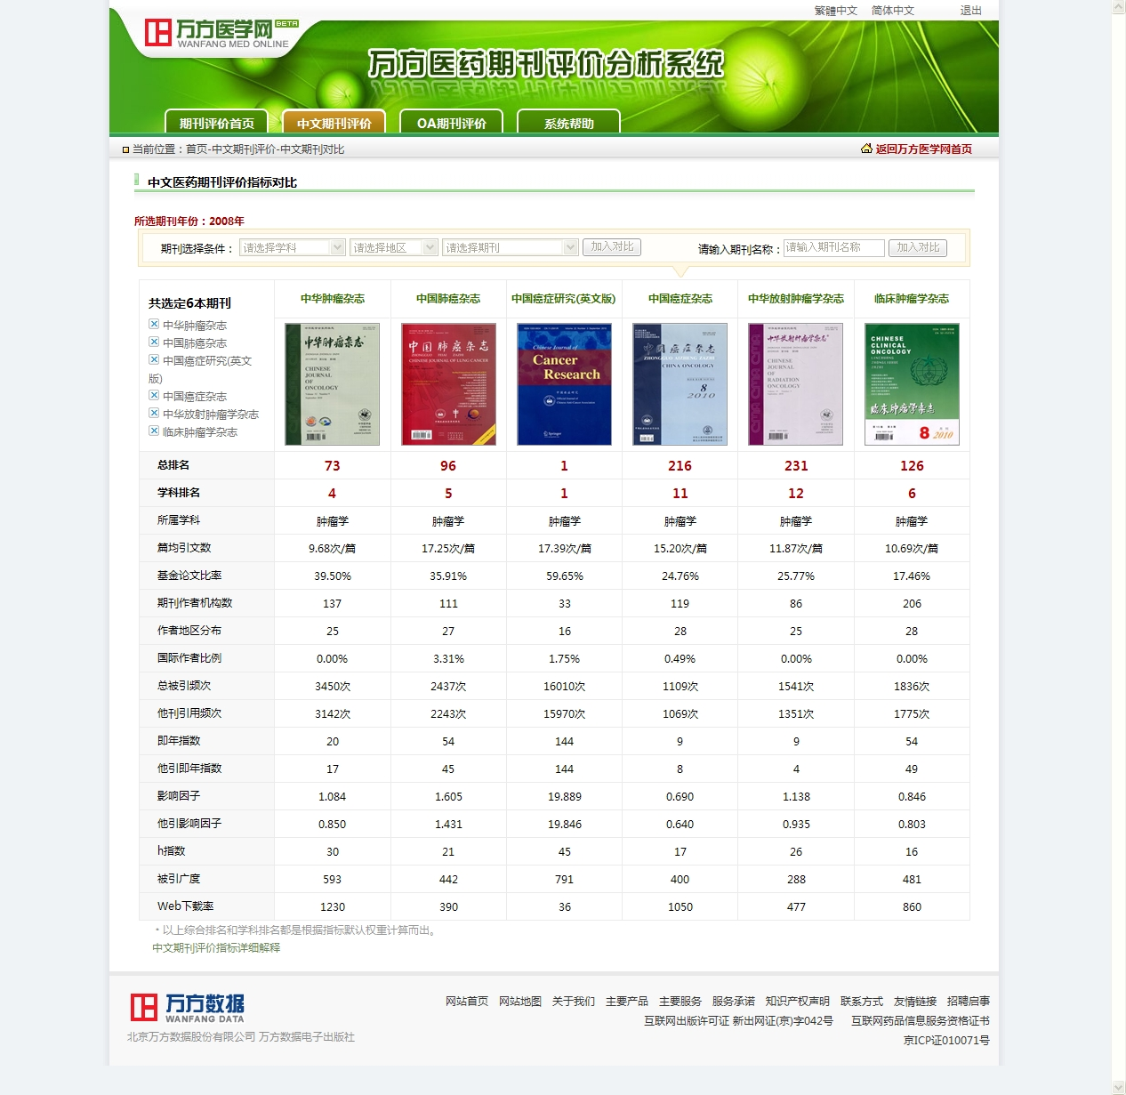

Slide 26
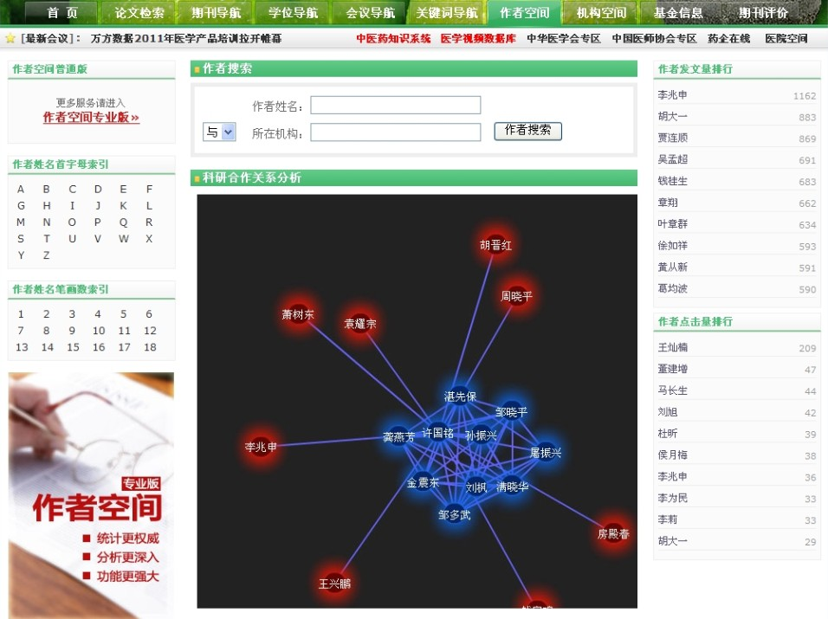
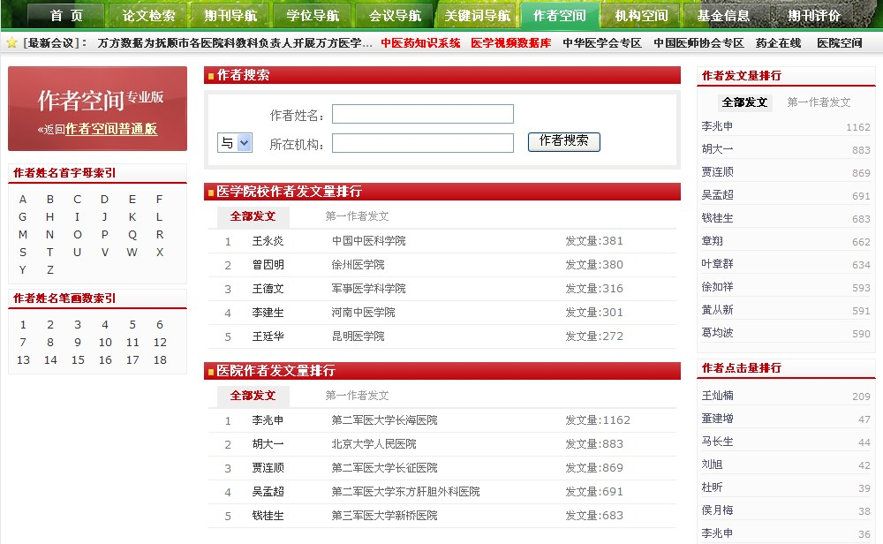
万方医学网
med.wanfangdata.com.cn
万方医学网
WANFANG MED ONLINE
1
of
6

Slide 27
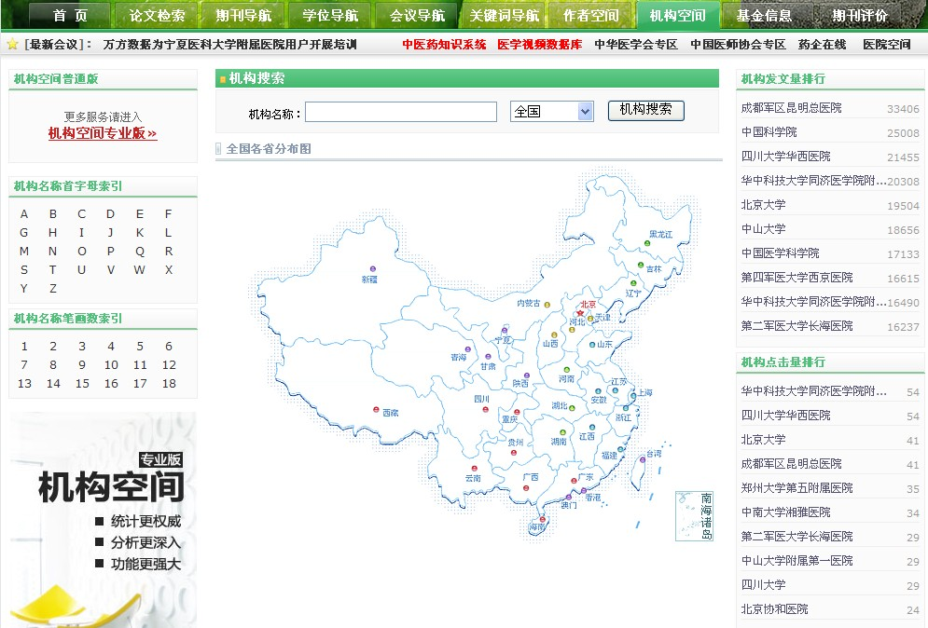
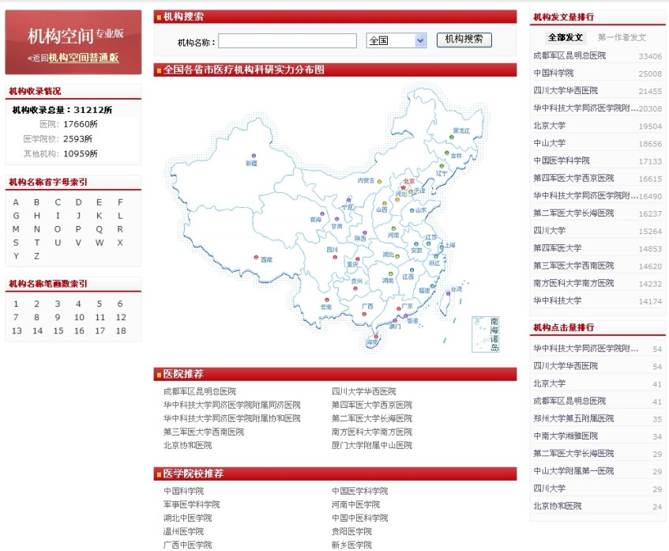
万方医学网
med.wanfangdata.com.cn
数据统计
可视化地图显示
排行推荐
万方医学网
WANFANG MED ONLINE
1
of
6

Slide 28
万方医学网
med.wanfangdata.com.cn
另：读者与机构阅读空间
万方医学网
WANFANG MED ONLINE
27
of
40

Slide 29
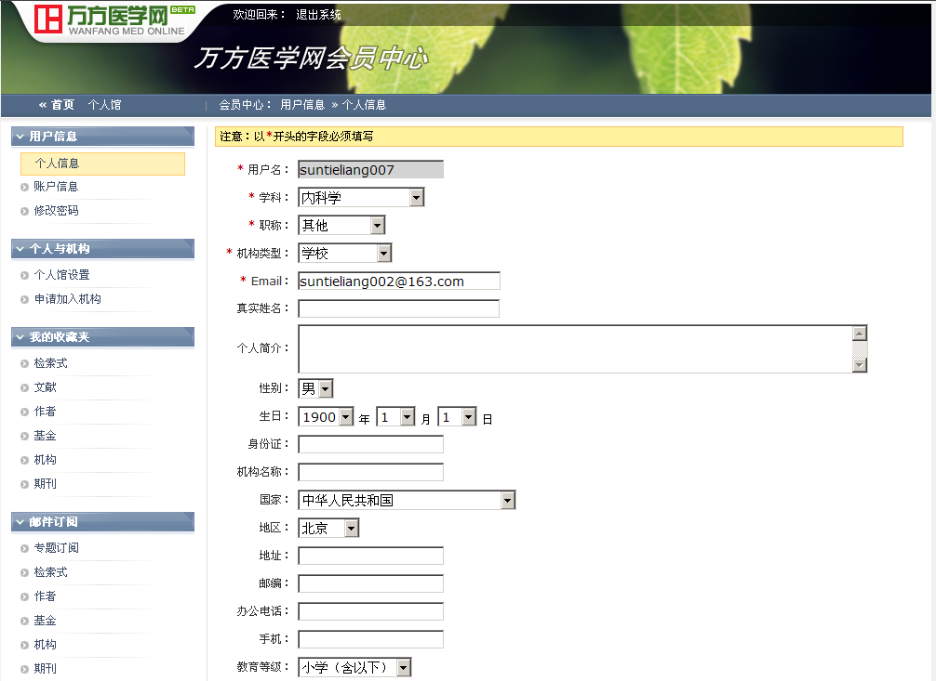
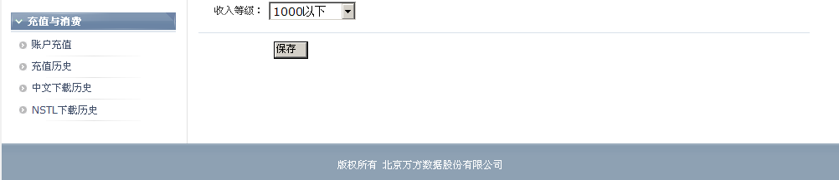
万方医学网
med.wanfangdata.com.cn
➢ 个人中心
用户信息
个人与机构
我的收藏夹
个人信息
邮件订阅
充值与消费
1
of
6
万方医学网
WANFANG MED ONLINE

Slide 30
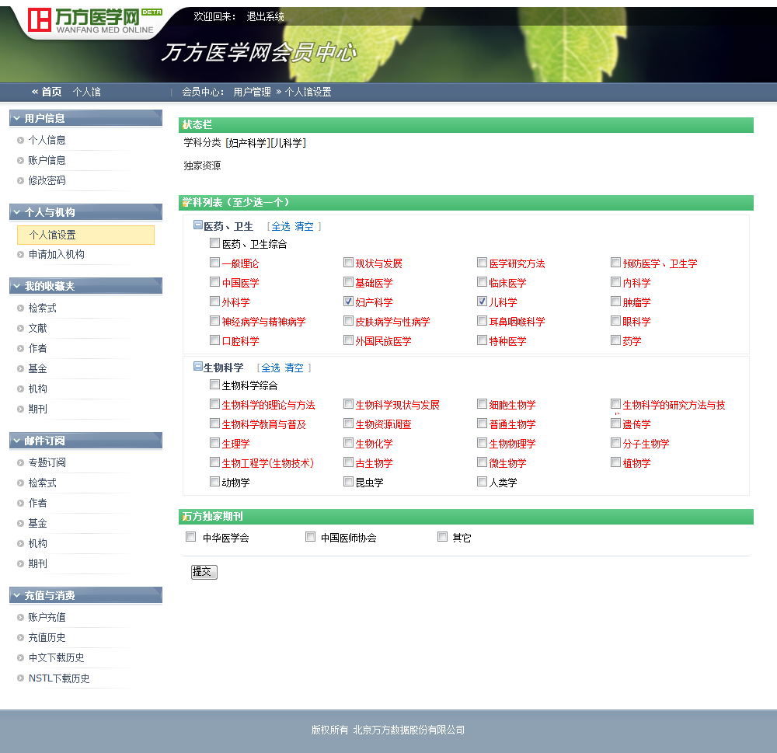
万方医学网
med.wanfangdata.com.cn
➢ 个人中心——个人馆设置
万方医学网
WANFANG MED ONLINE
1
of
6

Slide 31
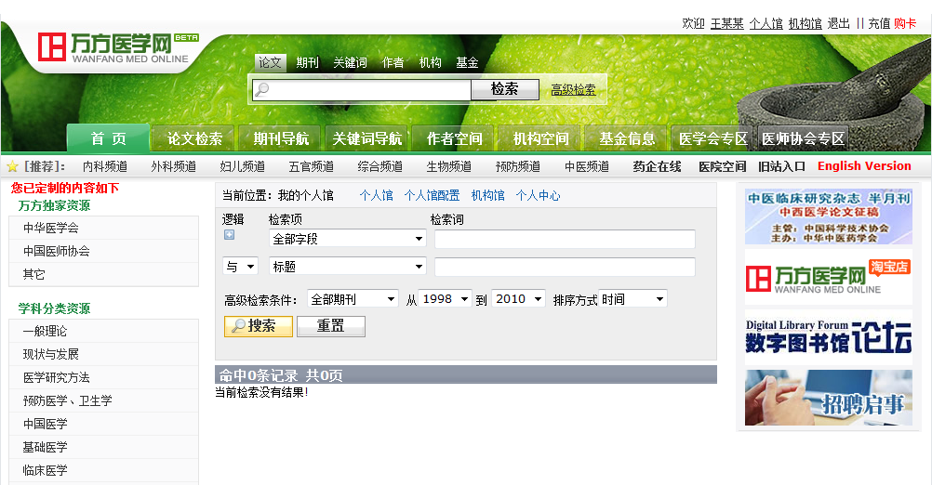

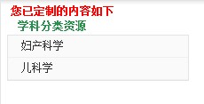
万方医学网
med.wanfangdata.com.cn
➢ 个人中心——个人馆检索
万方医学网
WANFANG MED ONLINE
1
of
6

Slide 32
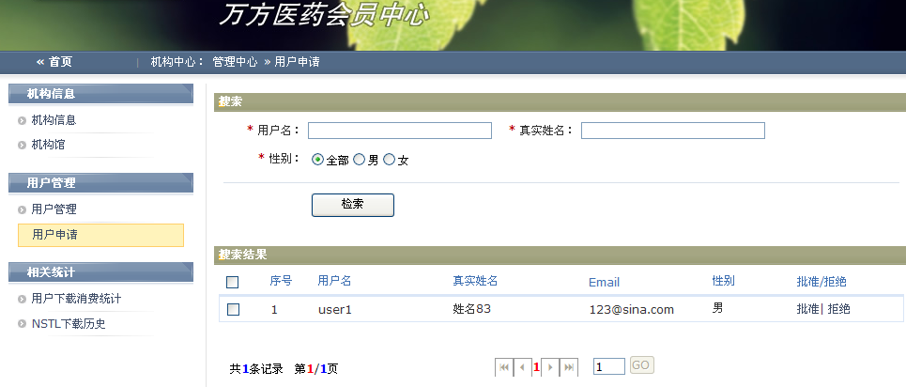
万方医学网
med.wanfangdata.com.cn
用户申请
万方医学网
WANFANG MED ONLINE
31
of
40

Slide 33
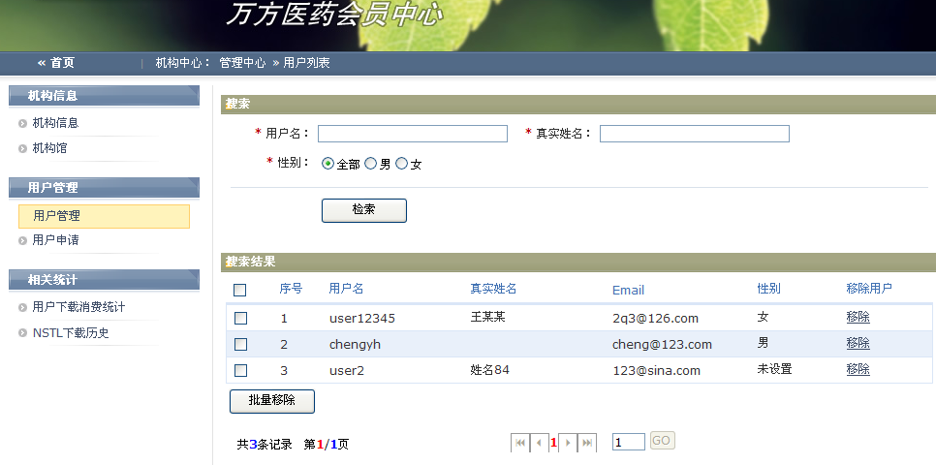
万方医学网
med.wanfangdata.com.cn
万方医学网
WANFANG MED ONLINE
32
of
40

Slide 34
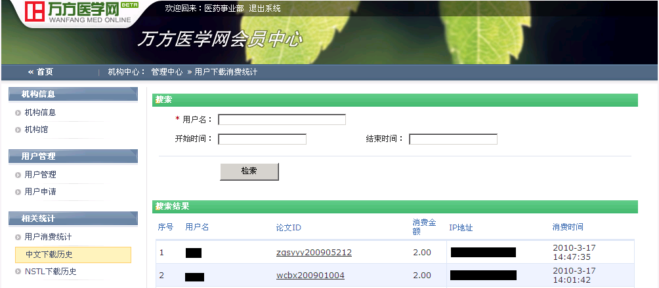
万方医学网
med.wanfangdata.com.cn
万方医学网
WANFANG MED ONLINE
33
of
40

Slide 35
万方医学网产品结构
med.wanfangdata.com.cn
数 据
工 具
特色知识库
海量信息资源
信息挖掘工具
功能细分知识库
期刊论文
学位论文
会议论文
基金信息
MESH检索
期刊评价
作者空间
机构空间
中医药系统
视频数据库
临床诊疗知识库
专题&活动
万方医学网
WANFANG MED ONLINE
34
of
40

Slide 36
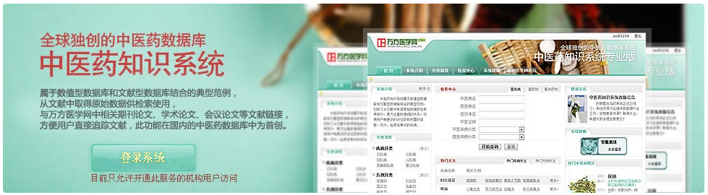
万方医学网
med.wanfangdata.com.cn
万方医学网
WANFANG MED ONLINE
35
of
40

Slide 37
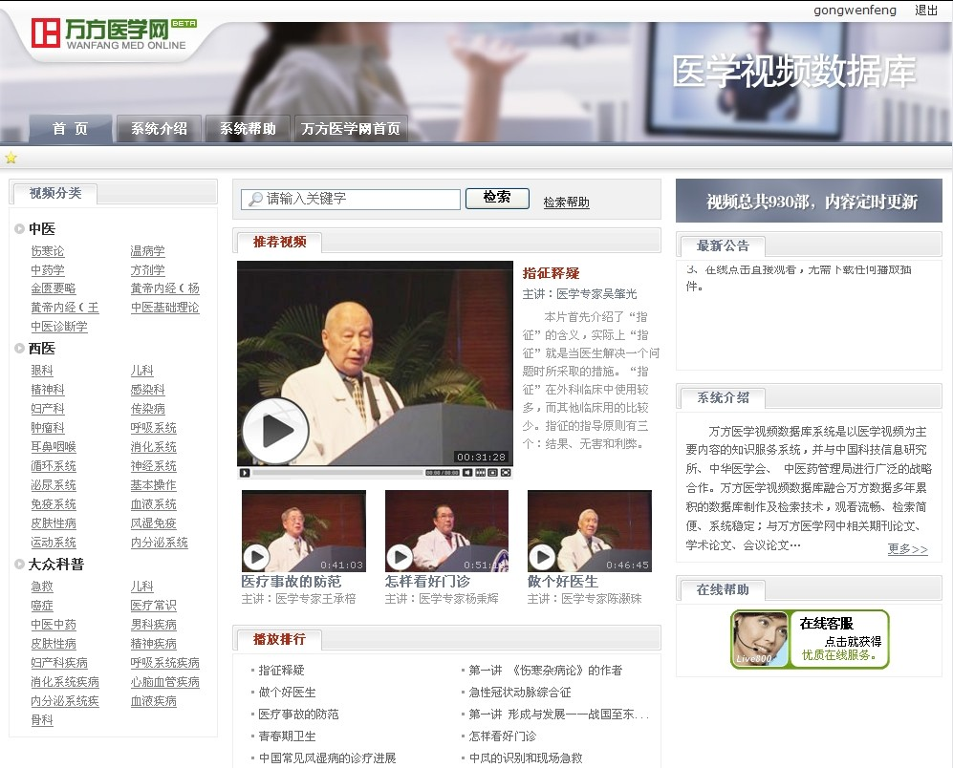
万方医学网
med.wanfangdata.com.cn
提供疾病治疗、临床手术、医院管理等诸多面向医生的学习视频，使用简单快捷，并支持视频与论文相关联。
万方医学网
WANFANG MED ONLINE
36
of
6

Slide 38
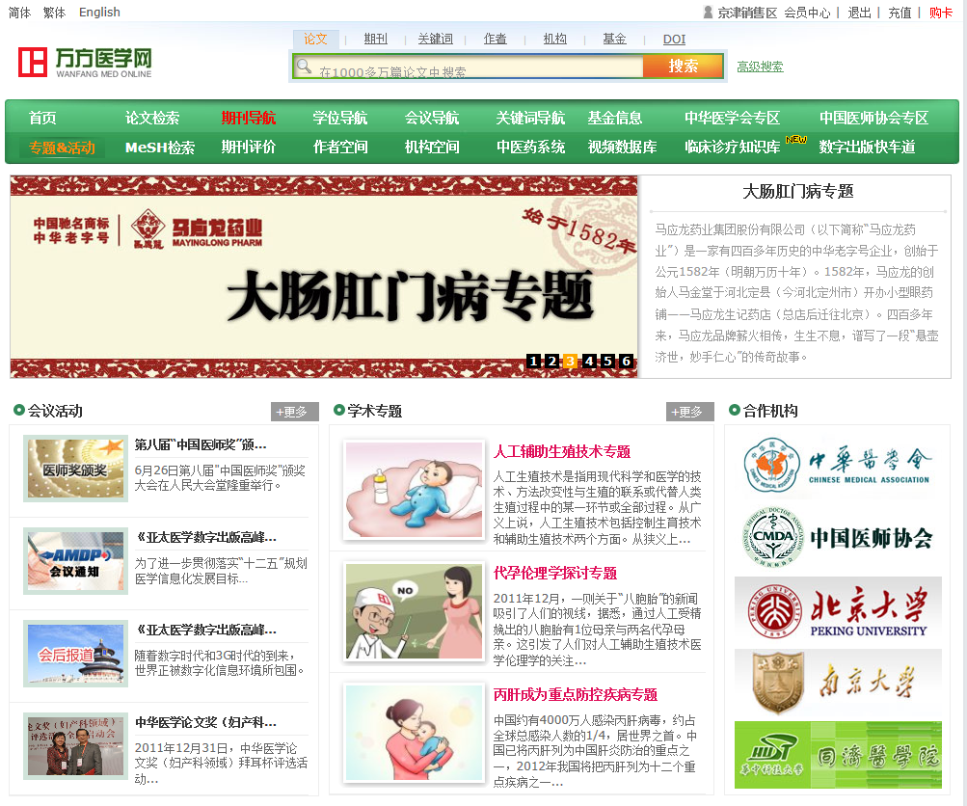
万方医学网
med.wanfangdata.com.cn
万方医学网
WANFANG MED ONLINE
37
of
40

Slide 39
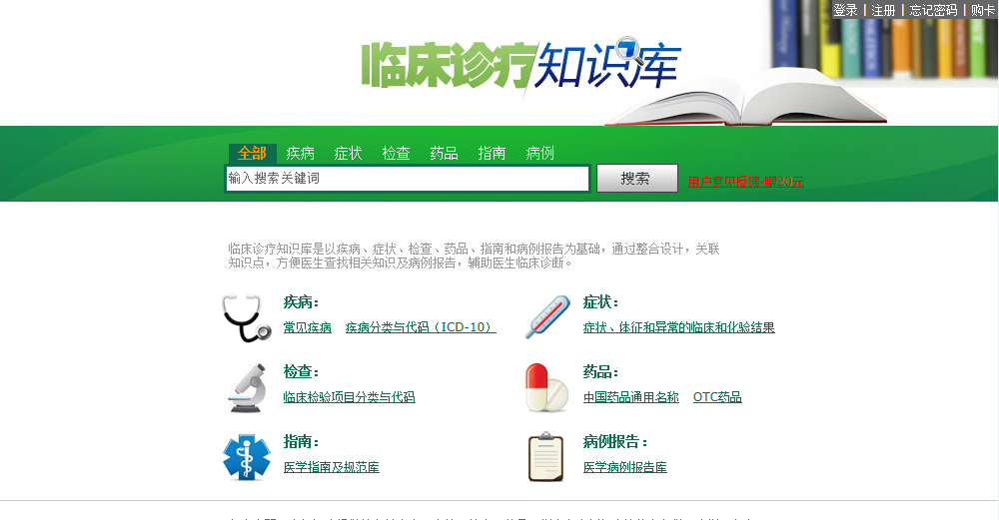
万方医学网
med.wanfangdata.com.cn
万方医学网
WANFANG MED ONLINE
38
of
40

Slide 40
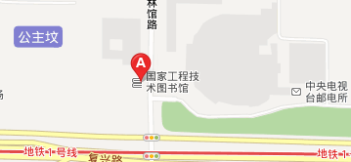
www.bigidea.com
联系我们
Address:
北京市海淀区复兴路15号 中国科学技术信息研究所
Phone:
4000-115-888-3
Email:
yiyao@wanfangdata.comcn
39
of
40

Slide 41
THANK YOU

